Slide 1
6주차 실습 과제
이연
<인덱스페이지 추가, 압축하여 제출.>

Slide 2
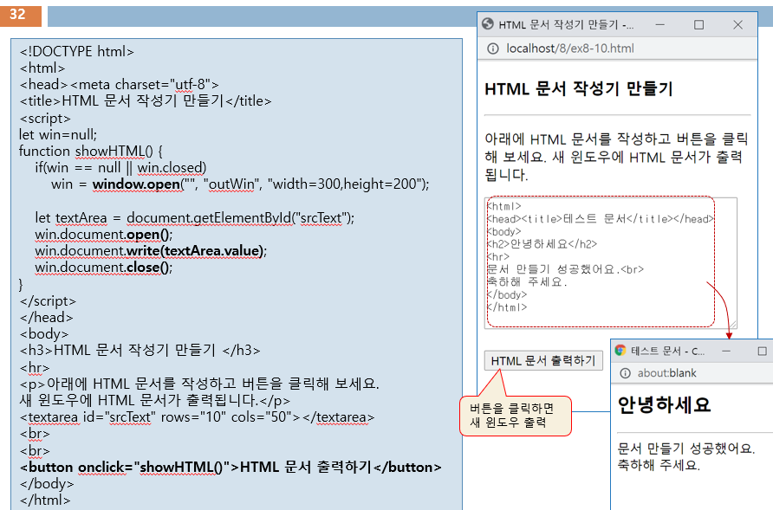
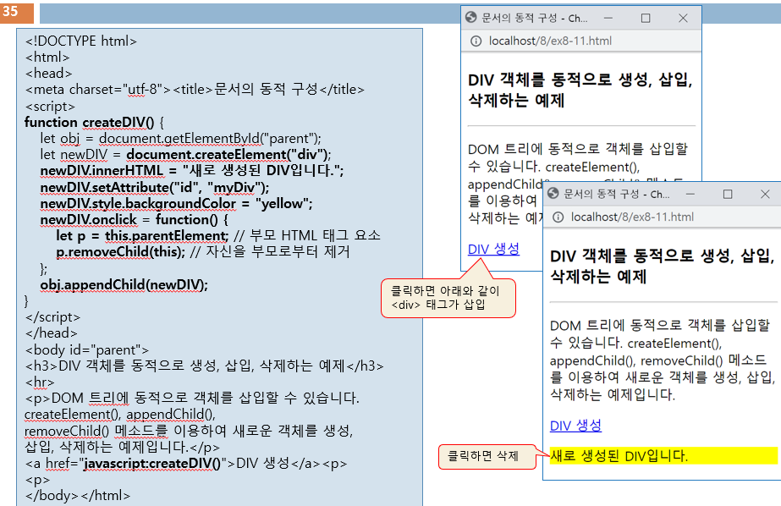
과제1
강의 PPT의 32 page, 35 page 코드를 이해하시고, 실행해 보세요.
제출 시 한 페이지에 작성하여 제출.
위 아래 배치
[Div 생성] 클릭 시 새로 생성 한번만 진행.
chileElementCount 사용

Slide 3
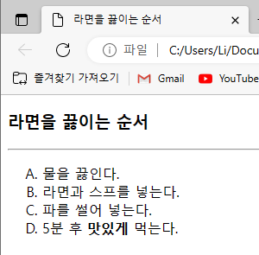
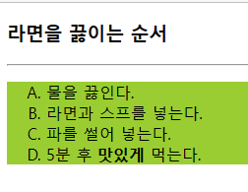
과제2
다음 화면처럼 구현하시고,
리스트 영역 클릭 시 배경이 yellowgreen으로 바뀌게 구현하세요.
맛있게 => 처리 안해도 됨.
리스트 영역 임의곳
클릭 시

Slide 4
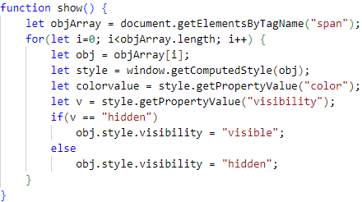

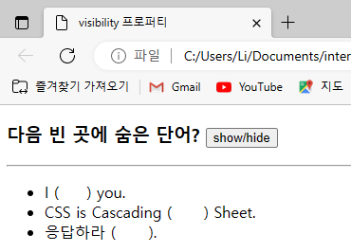
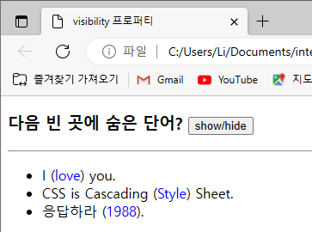
과제3
다음 화면처럼 구현. 초기 상태는 정답 안 보임.
Show/hide 버튼 클릭 시 정답 보이고 안보이고 반복
셀렉터를 이용하여 css3 스타일이 지정된 경우
let temp = obj.style.color; 와 같은 방법으로 읽을 수 없음.
정확한 방법:

Slide 5
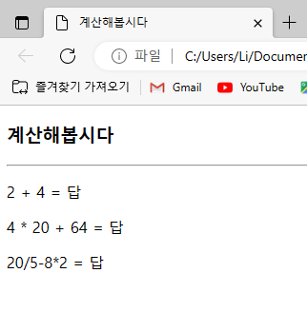
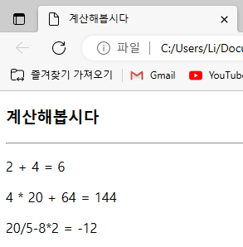

과제4
다음과 같이 계산식이 출력되고 ‘답’을 클릭하면계산 결과를 출력하는 웹페이지를 작성하세요.

Slide 6
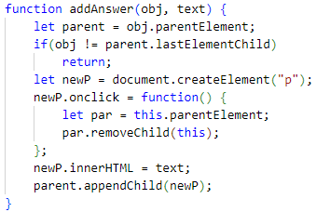
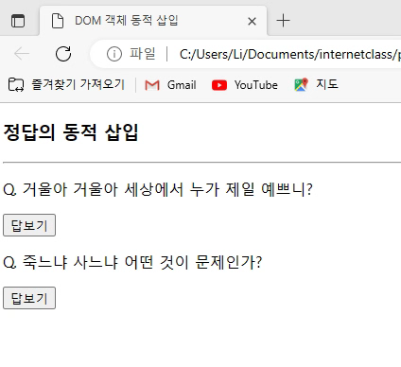
과제 5
다음 동영상 처럼 구현.
35페이지 코드를 참고하여 구현.
Q 질문과 버튼을 하나의 태그로 묶어야 함.

Slide 7
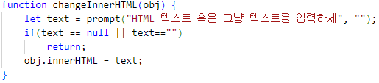
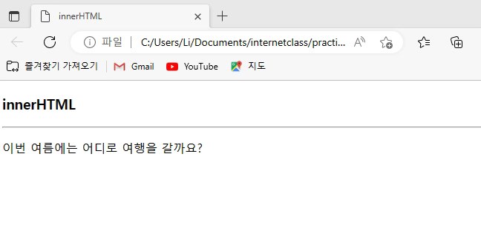
과제 6
다음 동영상 처럼 구현.
Hr 아래 부분을 p 태그로 구현
클릭 시 prompt 창 출력. 사용자가 입력 내용을
p 태그의 …… 속성으로 적용.

Slide 8
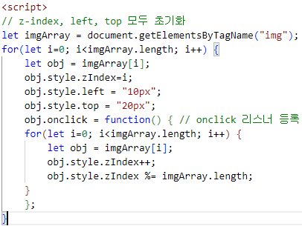
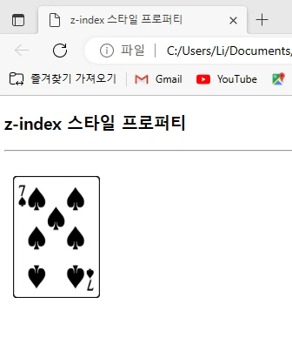

과제 7
오른쪽 동영상처럼 나오게 구현.
힌트:
동일 크기의 카드 4개 겹치게 배치
맨 위체 배치된 카드만 보이게 각 카드의 z-index 값을 다르게 설정.
값이 클수록 위에 배치 되도록 함.
카드 이미지 클릭 시 이미지 객체의 z-index 값 변경.
이미지 객체 사이즈 동일하게 설정. 위치 style.left 와 top 값을 동일하게 설정.

